Slide 1


Ubnd quận long biên
Trường mầm non giang biên
LĨNH VỰC Phát triển thẩm mỹ
Đề tài: Tô màu xe đạp
LứA tuổi: 3 - 4 tuổi
Giáo viên : Đào Thị Lan
Nguyễn Thị Bích Phượng

Slide 2


Bài hát:
Bạn ơi có biết

Slide 3
Quan sát mẫu

Slide 4
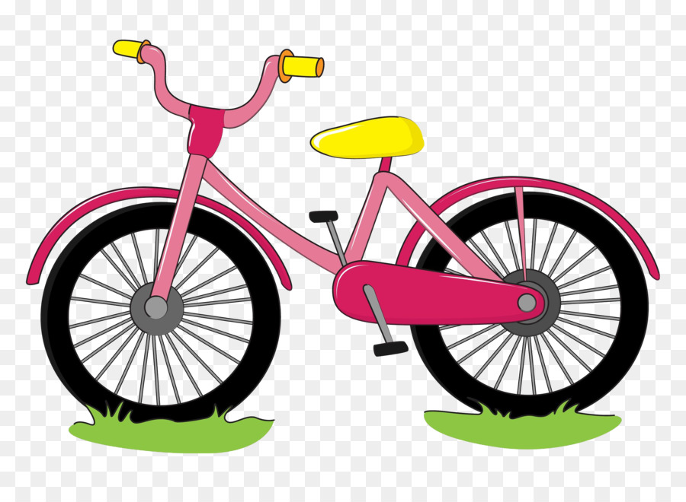

Slide 5
Hướng dẫn trẻ

Slide 6
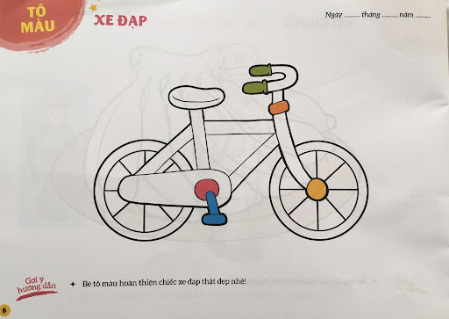

Slide 7
Trẻ thực hiện

Slide 8

Nhận xét sản phẩm

